Slide 1
Тыва ча «Баг адар хевири»
Мастер-класс
МБОУ СОШ ИМ.Ш.Ч.САТ С.ЧАА-ХОЛЬ
Доктугу Алдын-оол Чаш-оолович

Slide 2
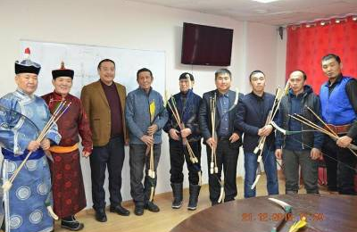
Тыва топ- «Ча» КПК 26.12.19

Slide 3
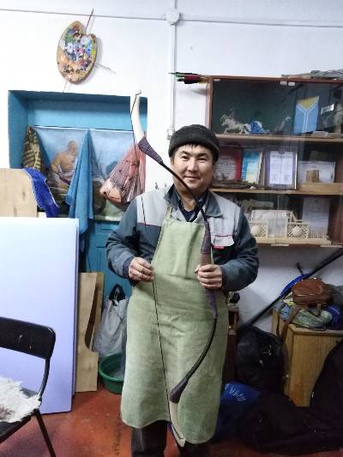
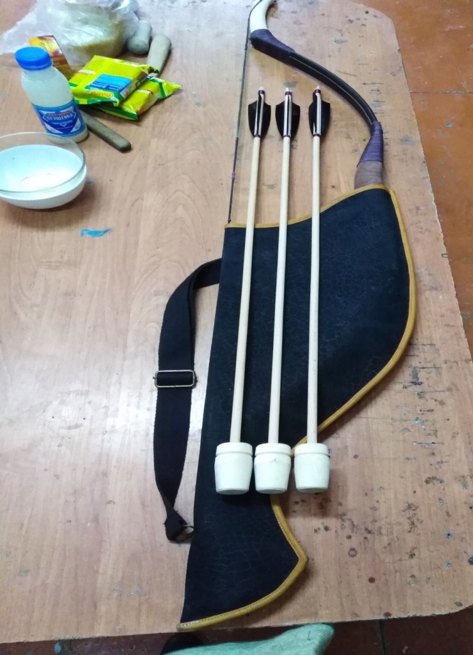
Бирги кылган ча

Slide 4
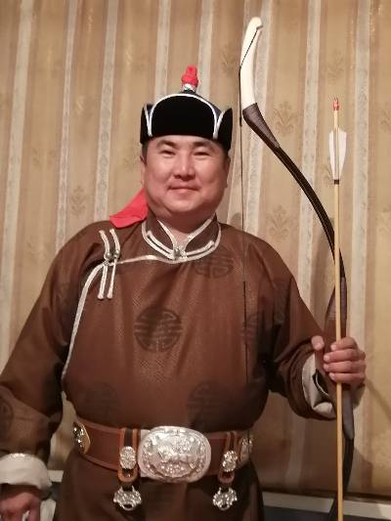
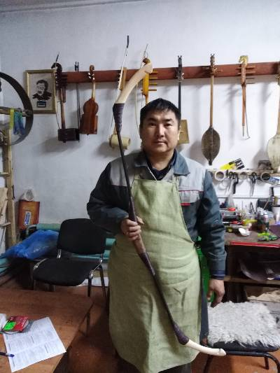

Slide 5
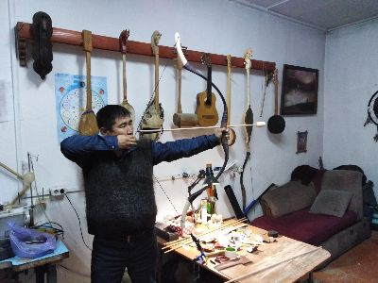

Slide 6
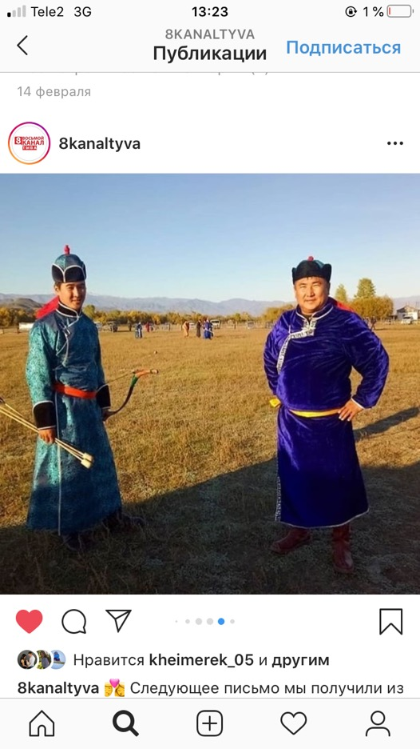
Бирги маргылдаа, кудээм биле

Slide 7
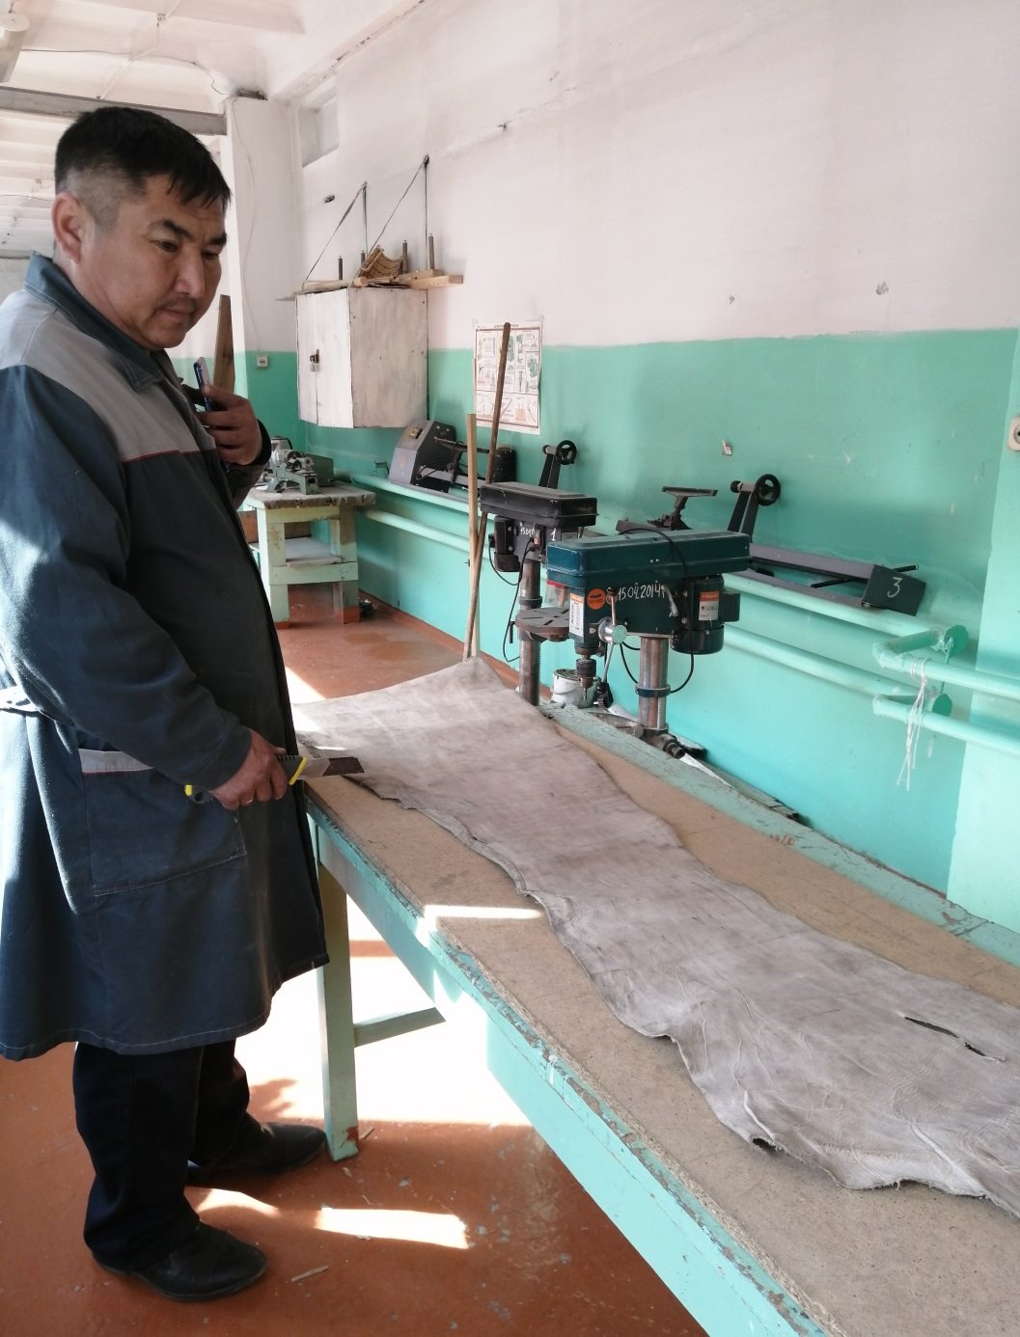
Бода кежинден багны кылыры

Slide 8
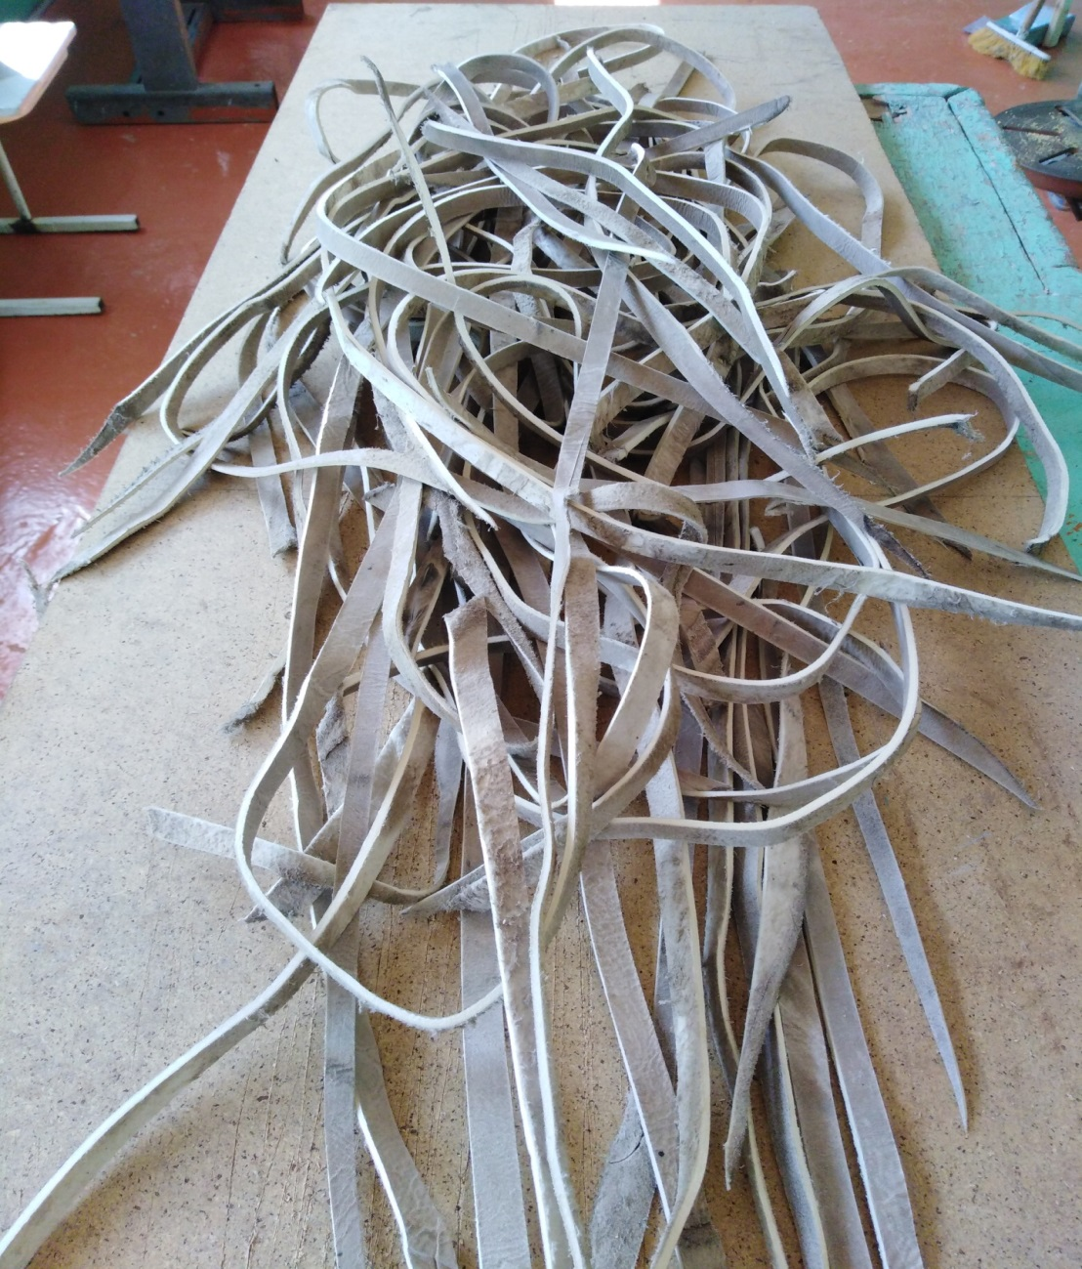

Slide 9
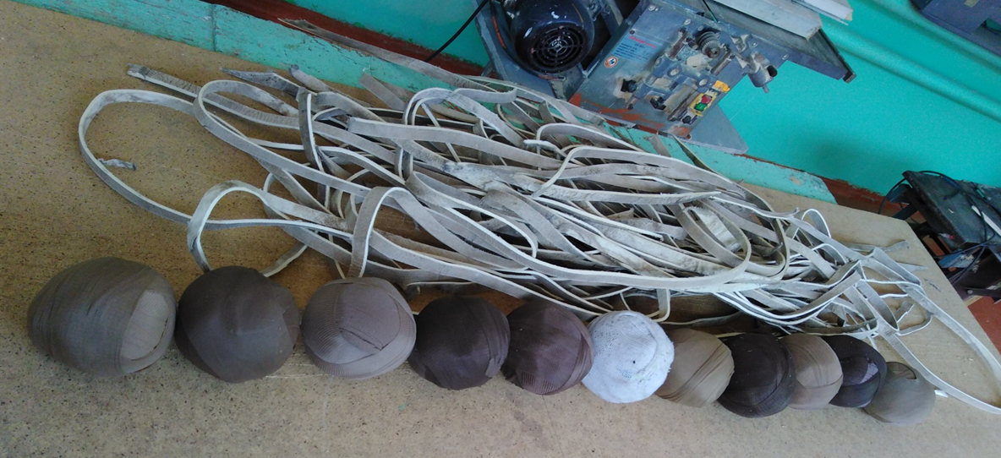

Slide 10
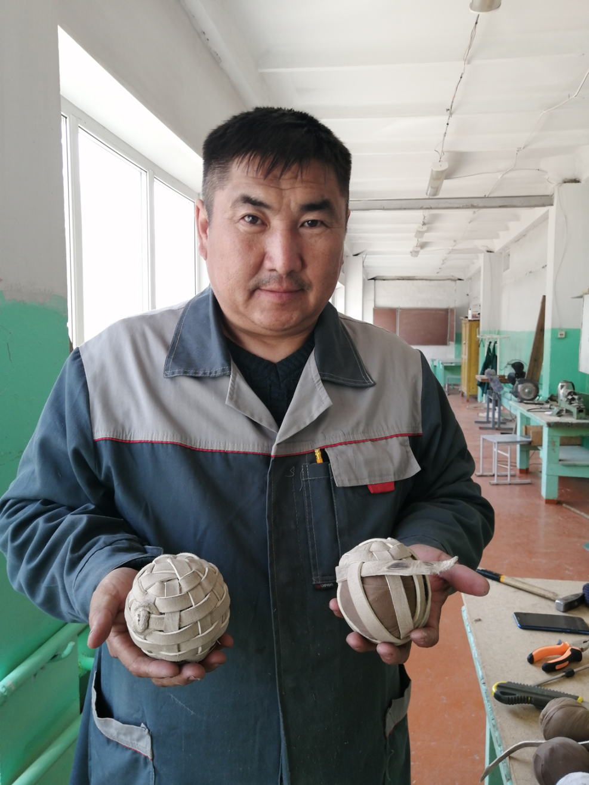
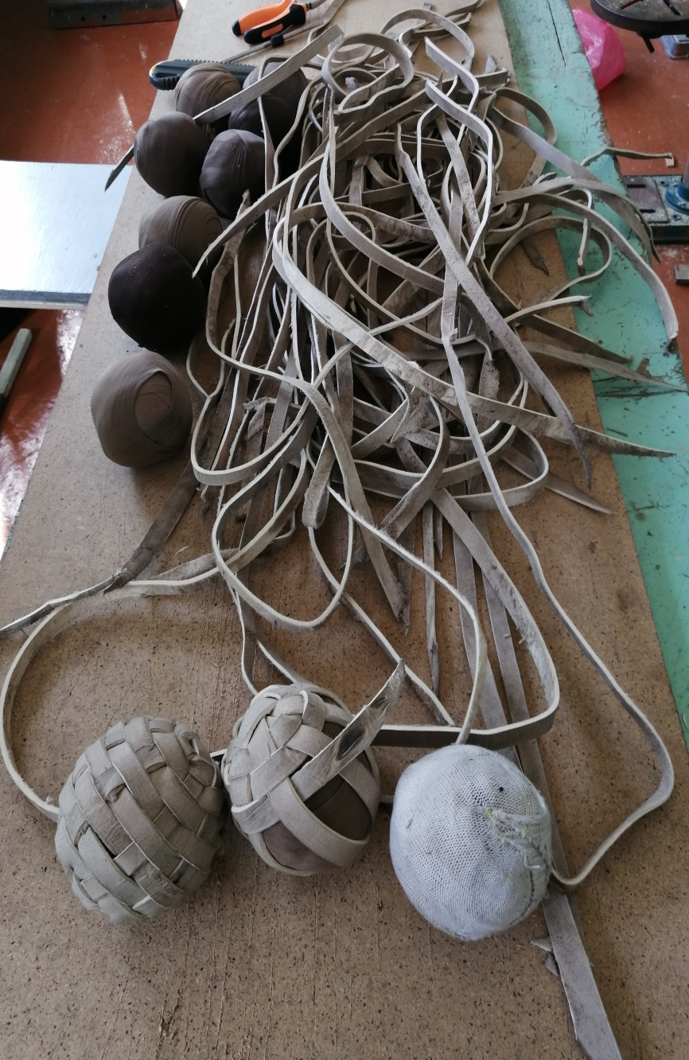

Slide 11
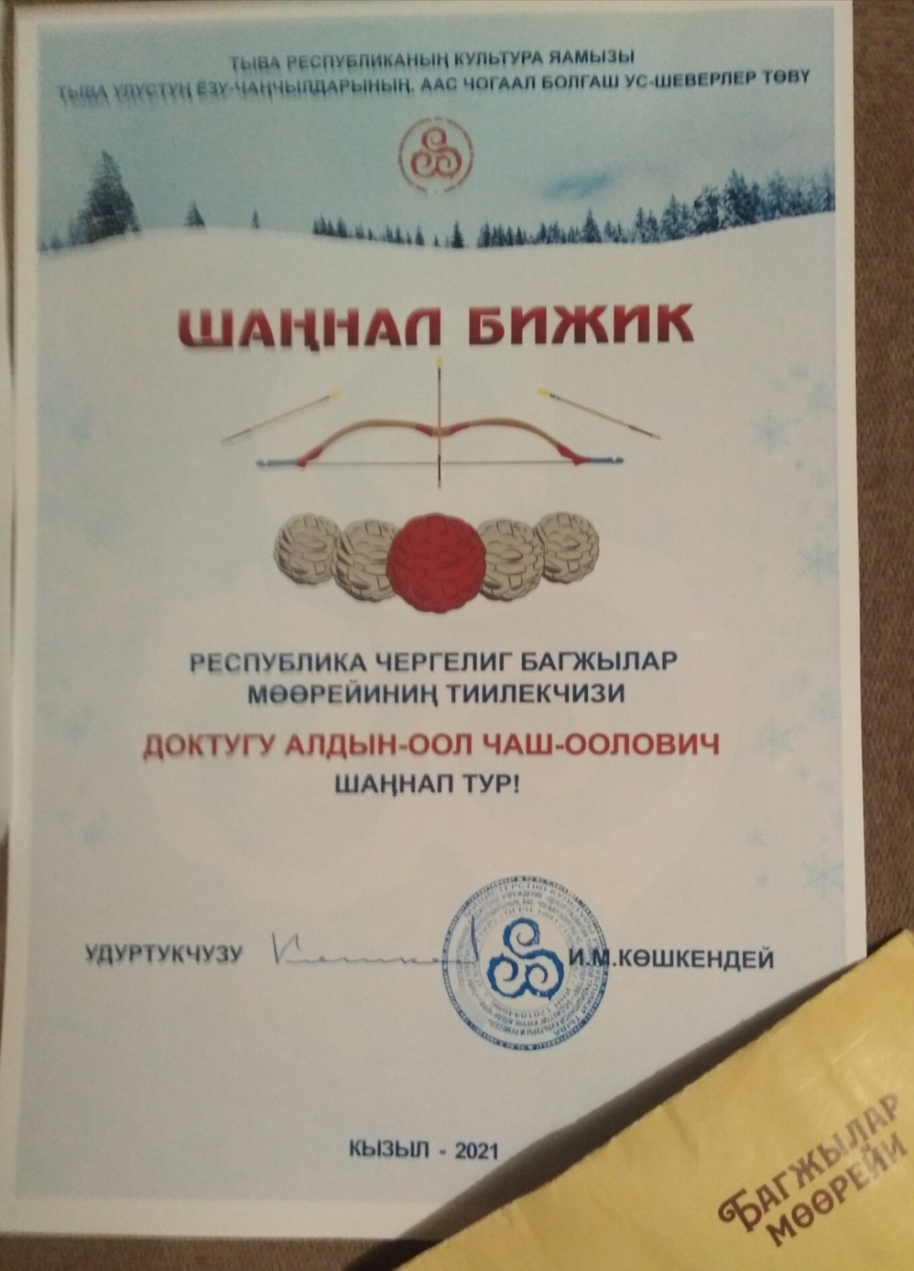

Slide 12
Багнын хемчээли, дензизи
Баг – тогэрии 12-14см. Дензизи 250-400гр
Борбаанды - тогэрии 12-14см. Дензизи - 100гр.

Slide 13
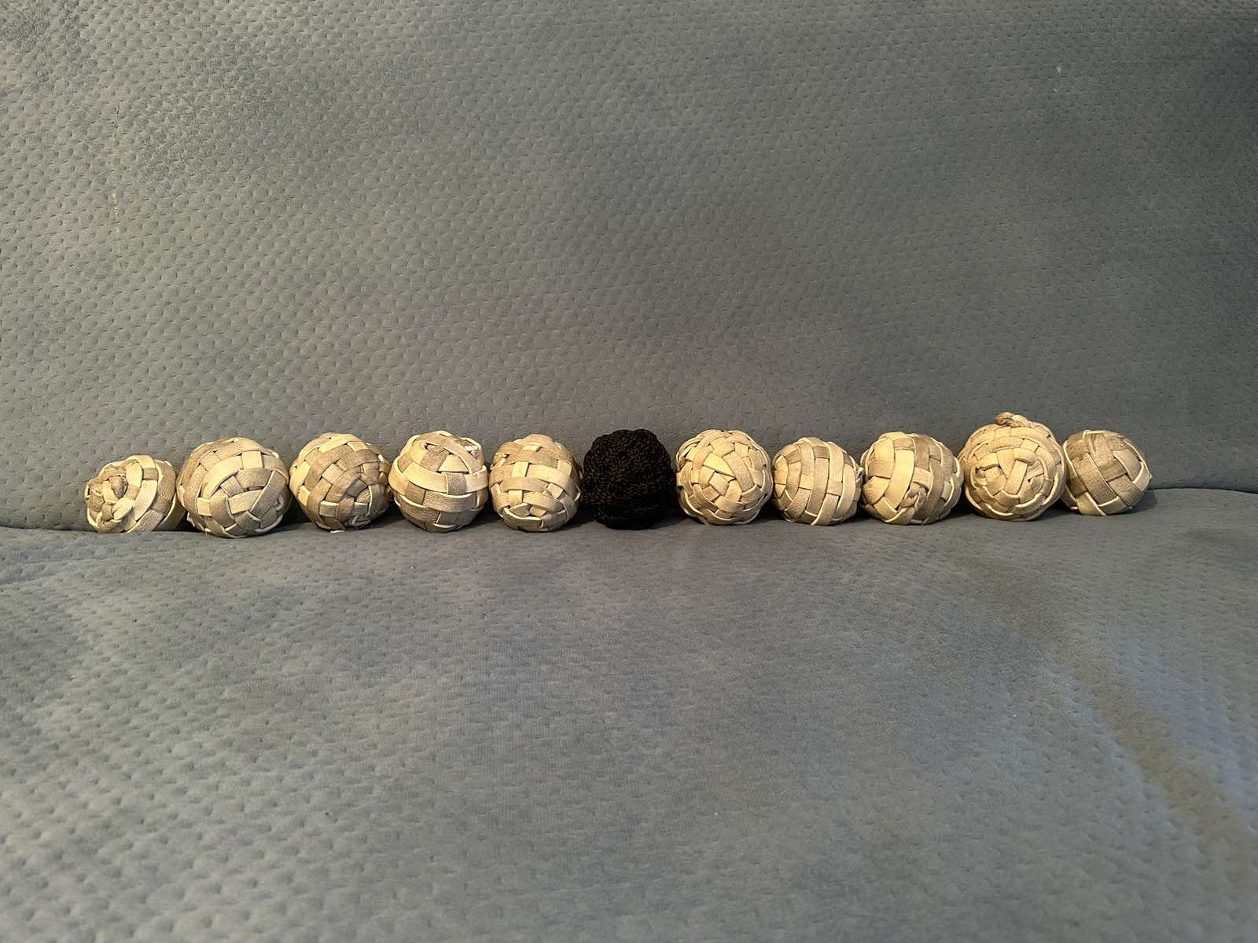

Slide 14
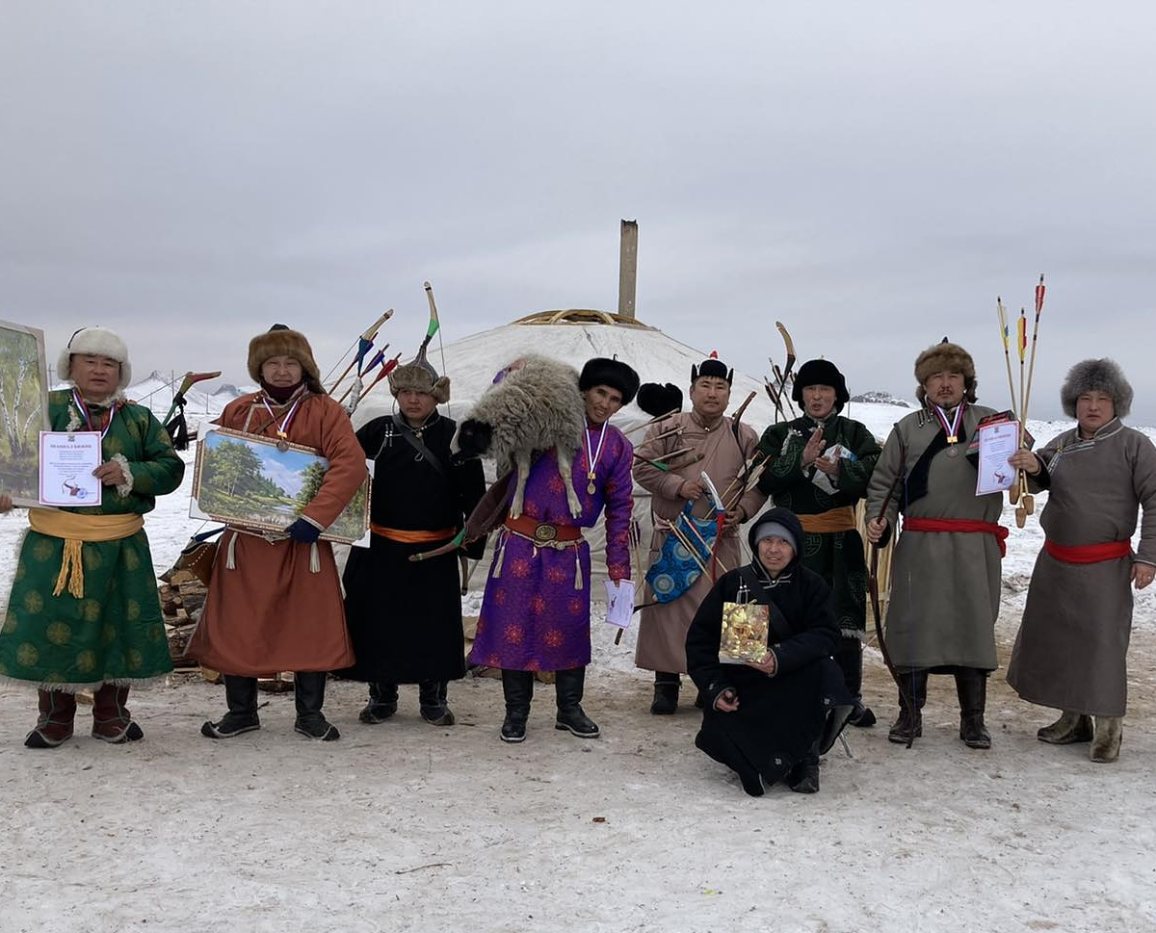

Slide 15
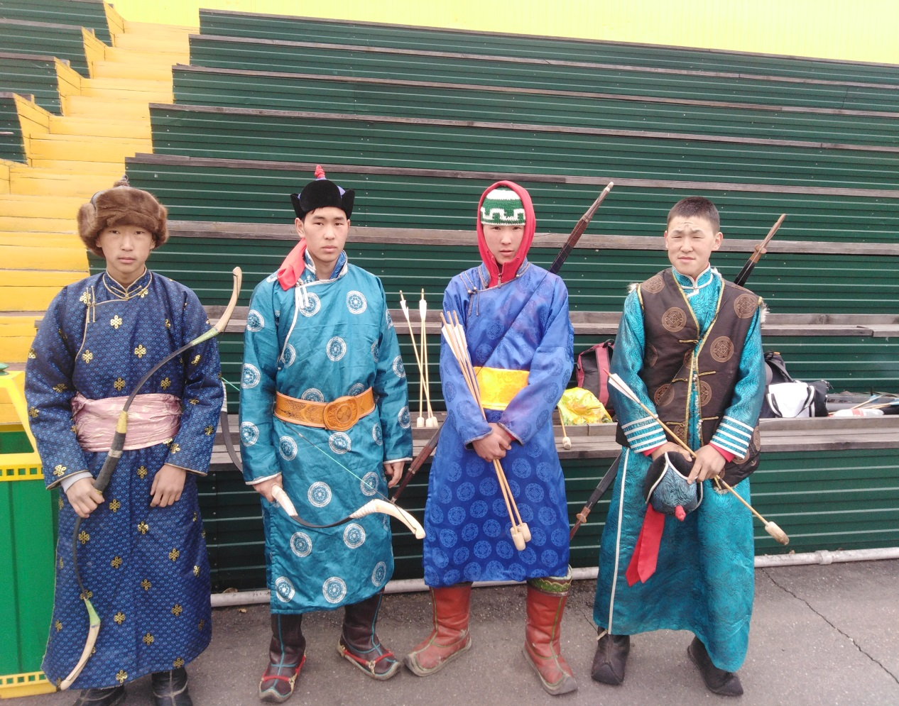
Бирги оореникчилер

Slide 16
Шолдун хемчээли
Элээди уруглар- 18м.
Элээди оолдар – 22м.
Эр улус – 40м. Баг адар
Кыс улус – 40м. Борбаанды адар

Slide 17
Одемик- багларнын кызыгаары
Одемиктин бедии 15см.
Ийи одемик аразы 6м.
Баглар одемиктен 3м. чыдар.
Одемике 17 баг турар.

Slide 18
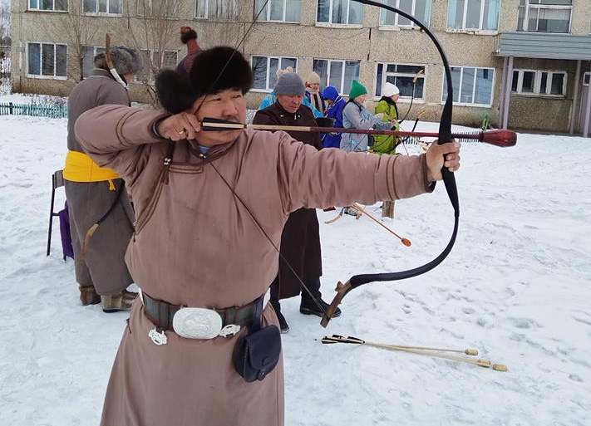
шыгаары

Slide 19
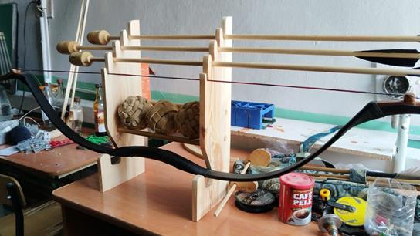

Slide 20
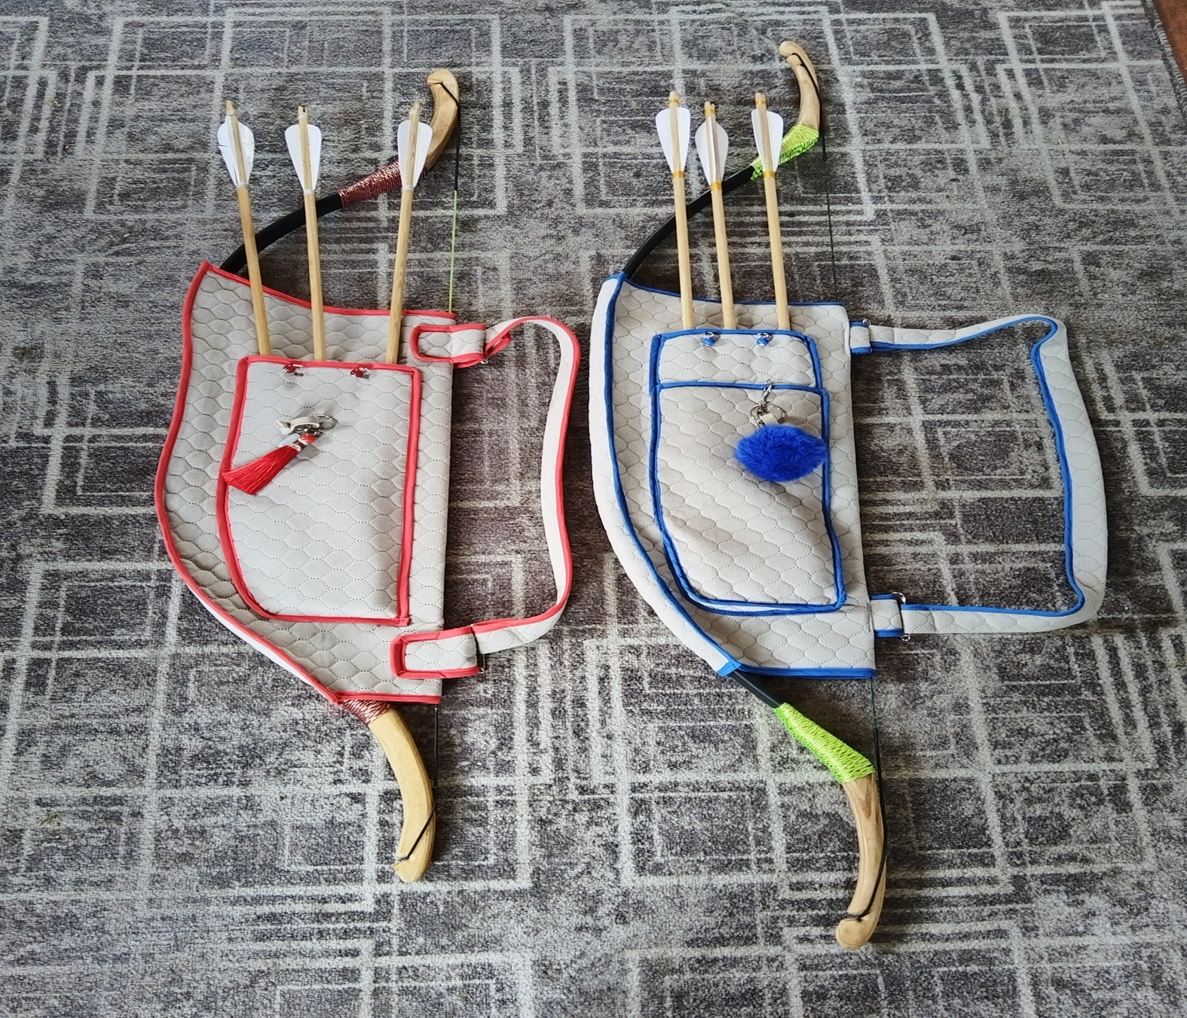

Slide 21
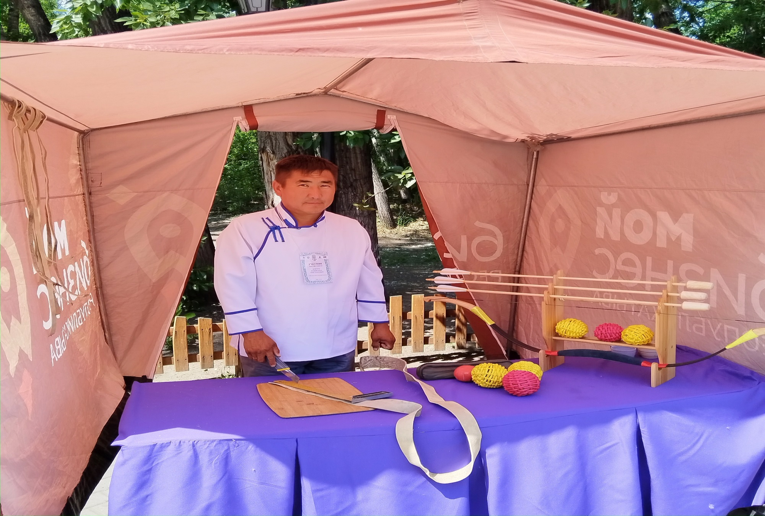

Slide 22
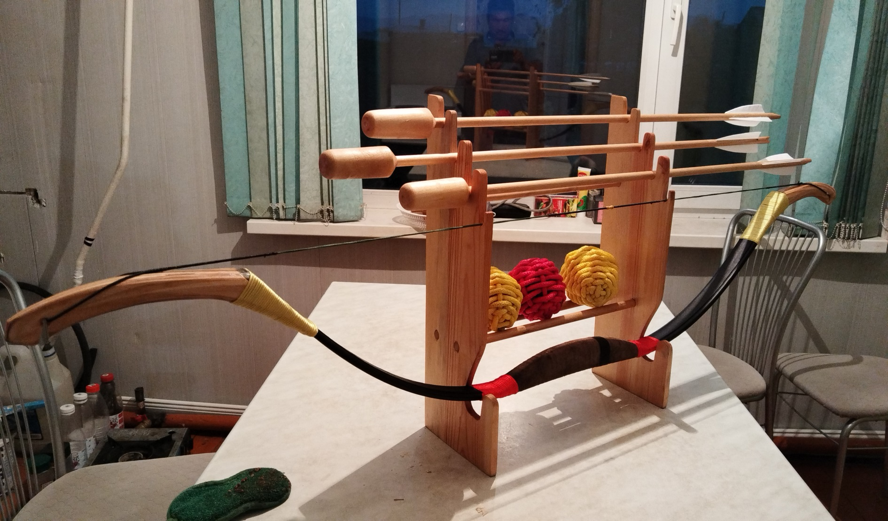

Slide 23
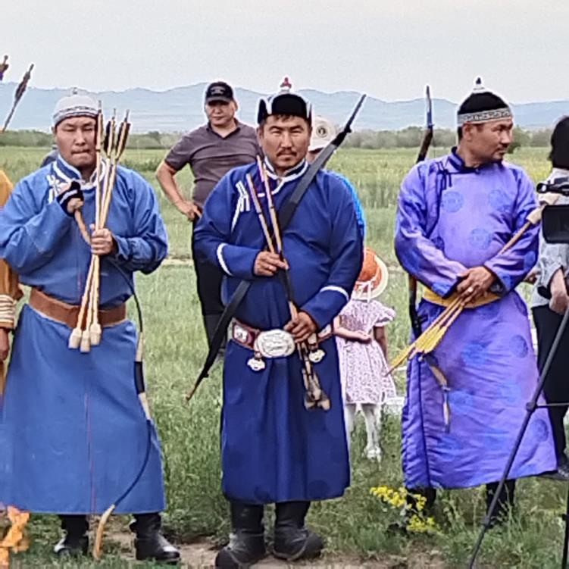

Slide 24
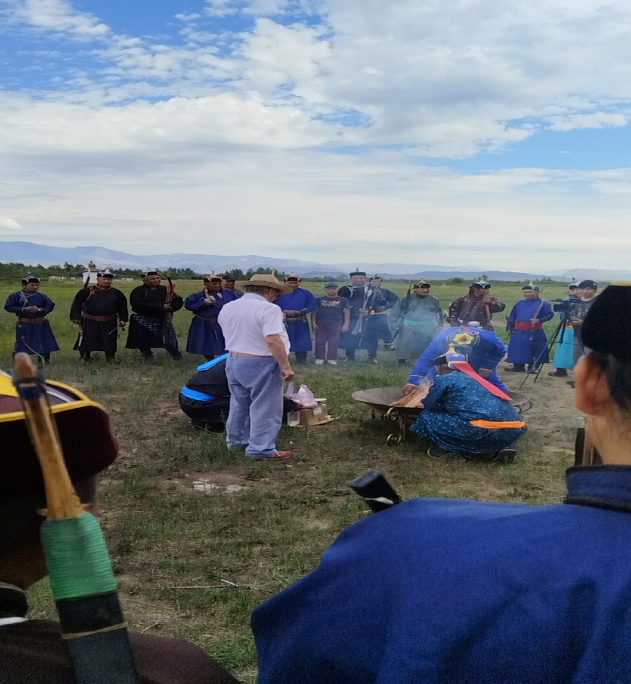
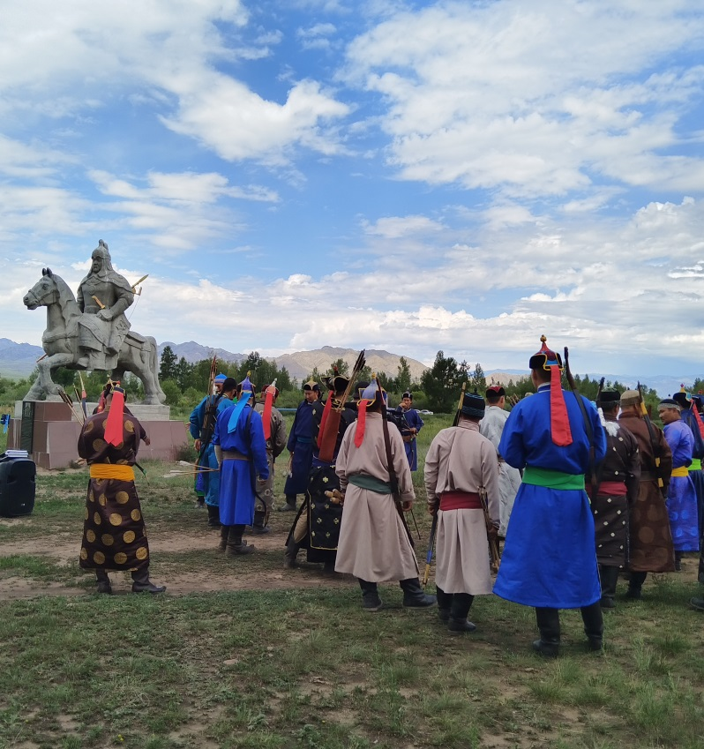
Субедей - 2023

Slide 25
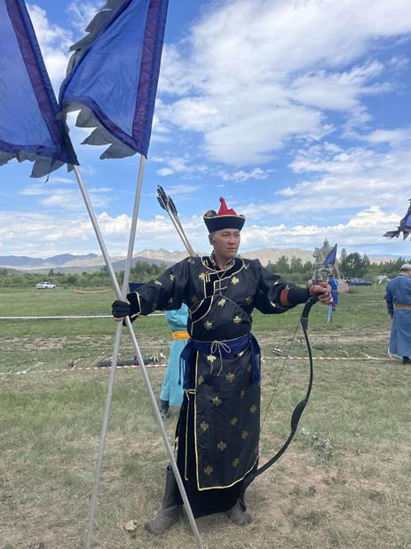

Slide 26
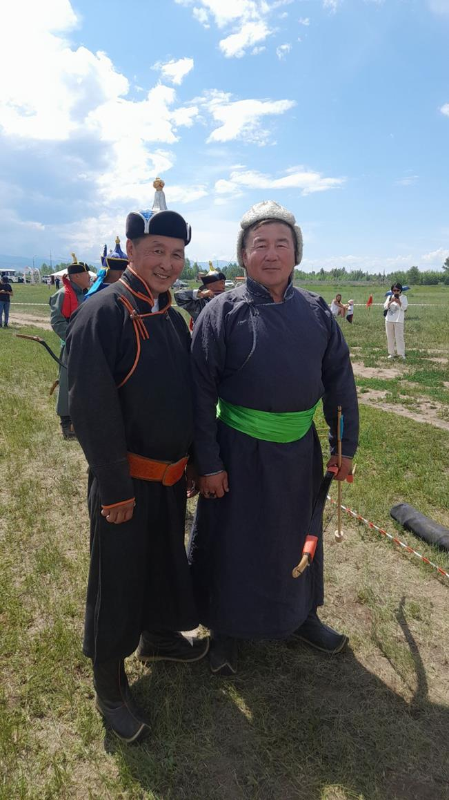
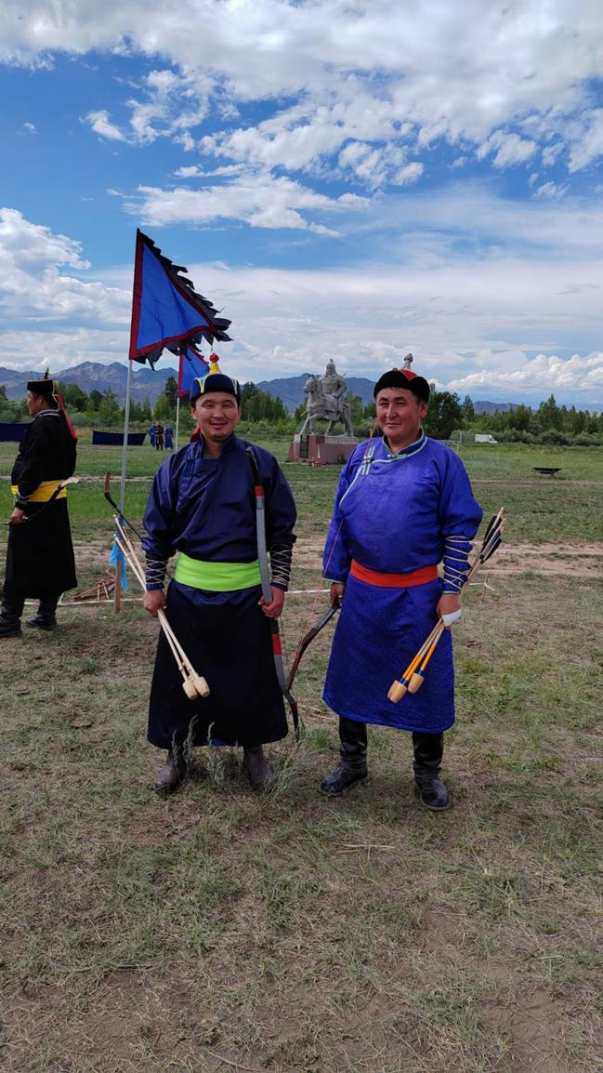

Slide 27
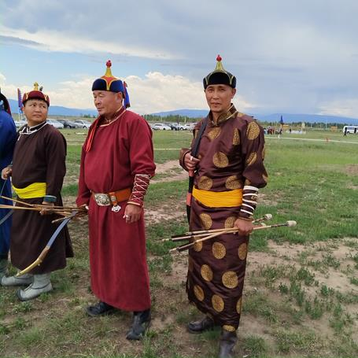
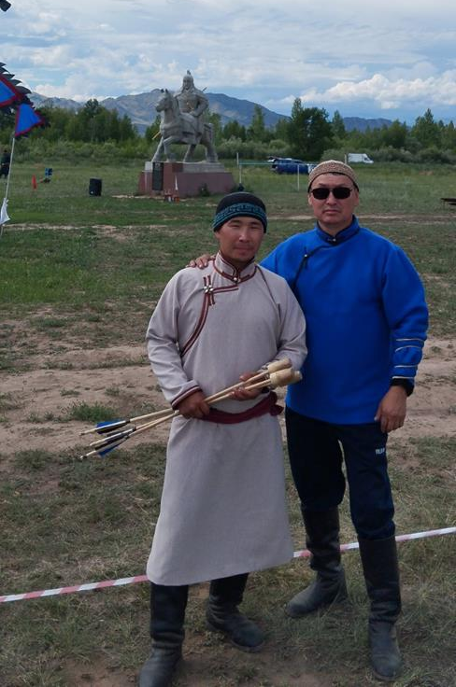

Slide 28
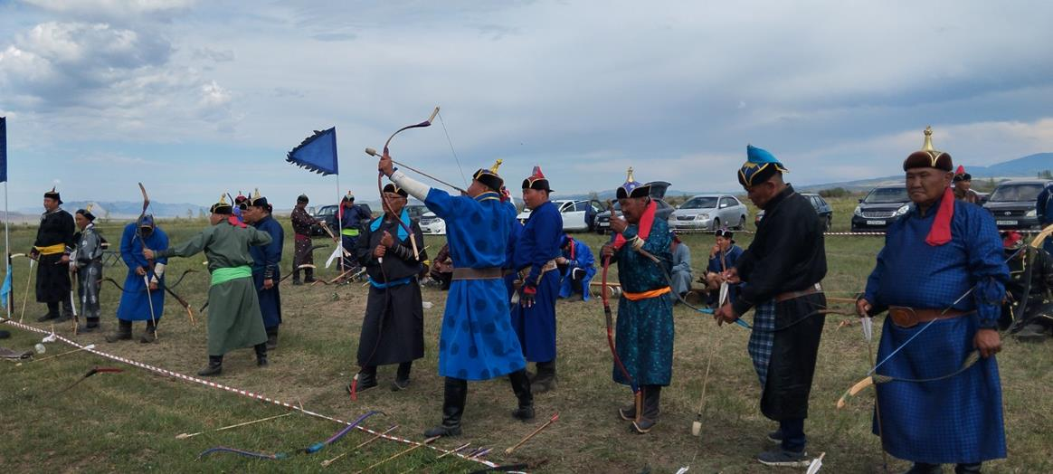

Slide 29
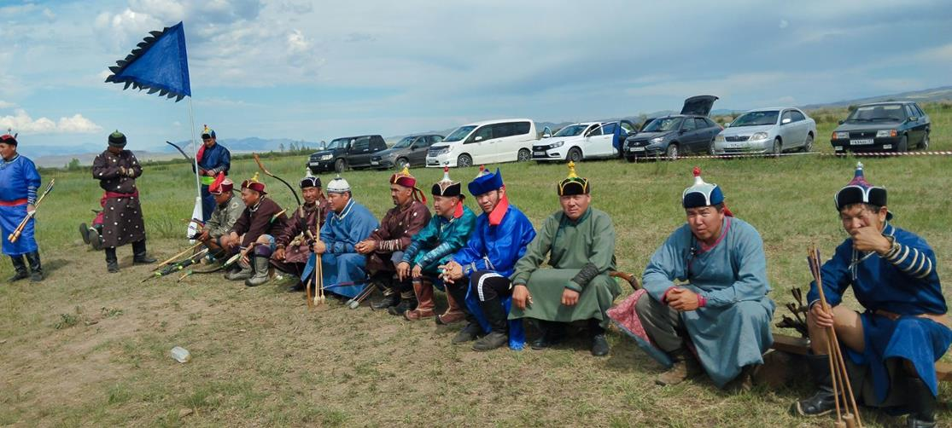

Slide 30
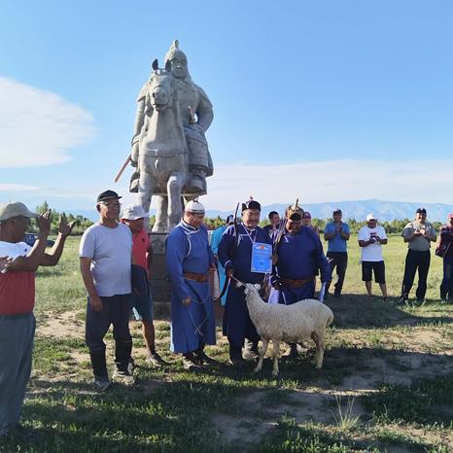
Бирги чемпион болганым

Slide 31
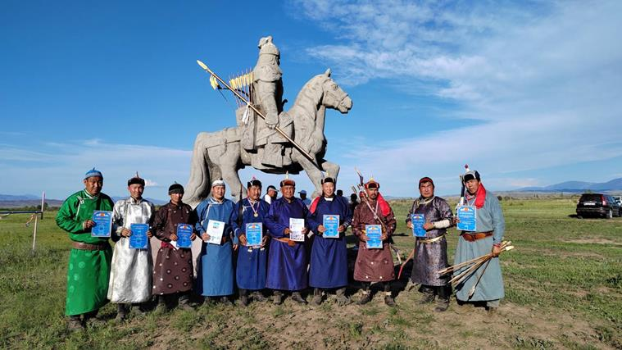

Slide 32
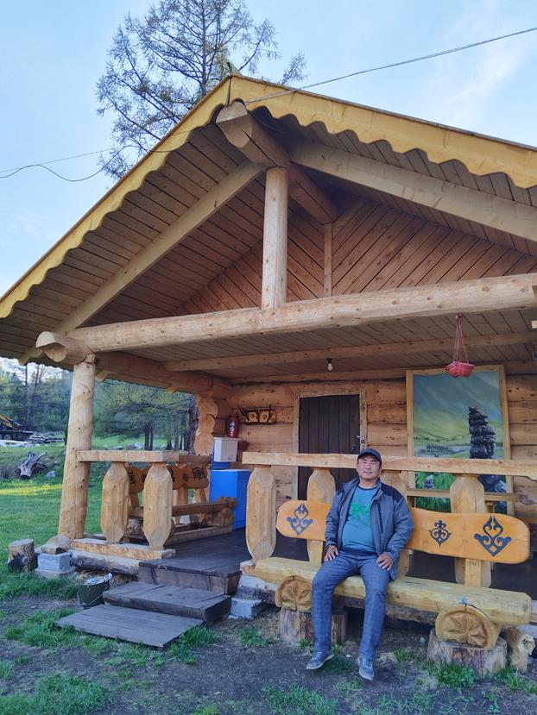
Даг Алтай- улаган район

Slide 33
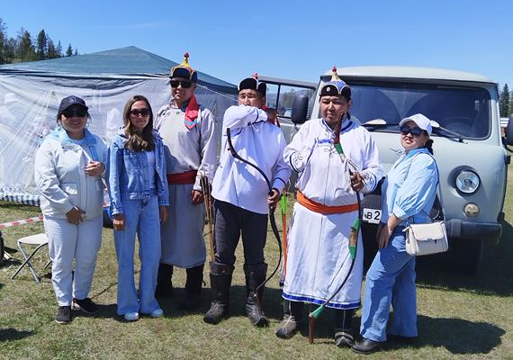

Slide 34
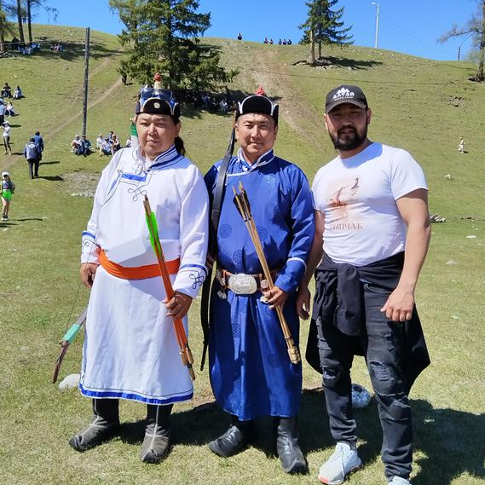

Slide 35
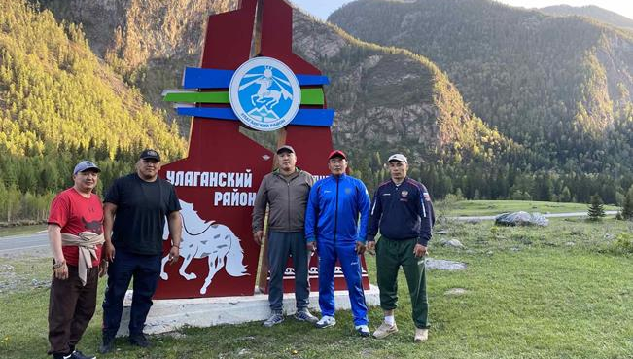

Slide 36
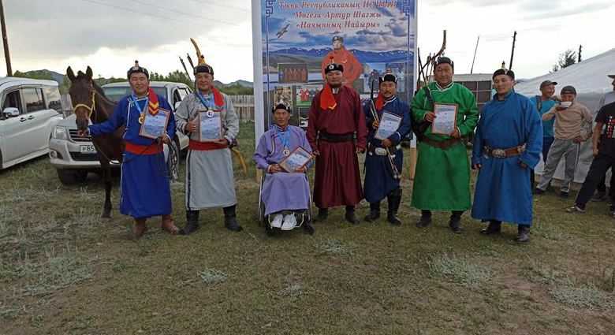
Чыраа-Бажы

Slide 37
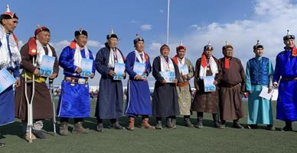
Монгун Тайга

Slide 38
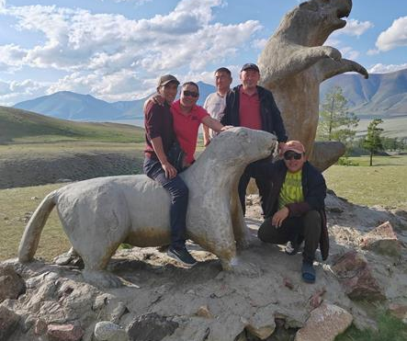

Slide 39
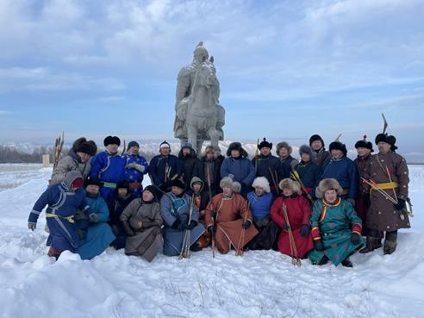

Slide 40
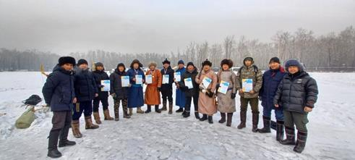

Slide 41
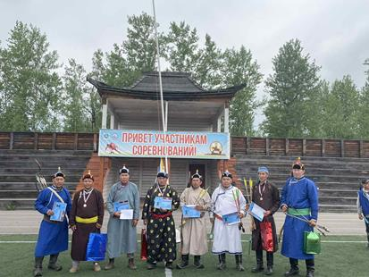

Slide 42
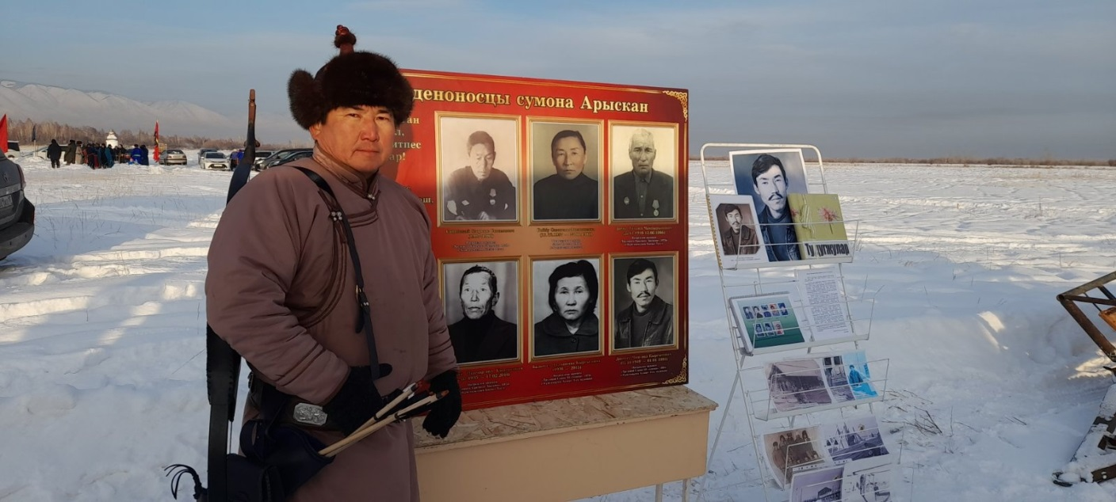

Slide 43
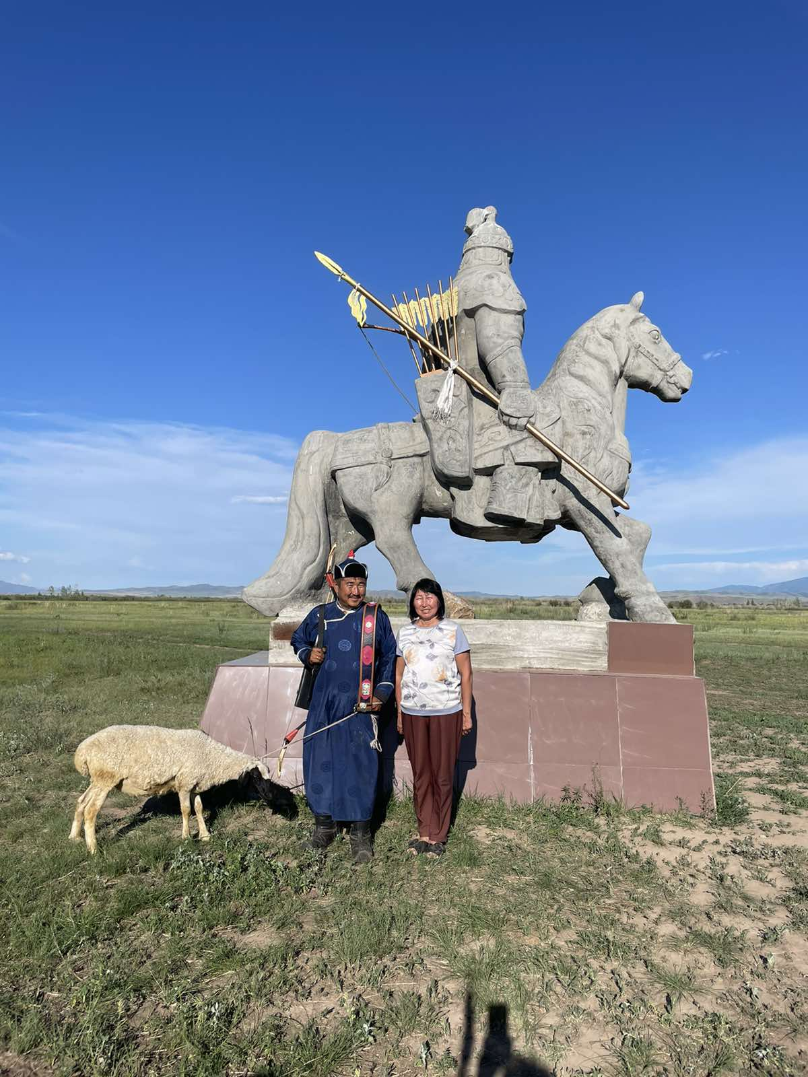

Slide 44
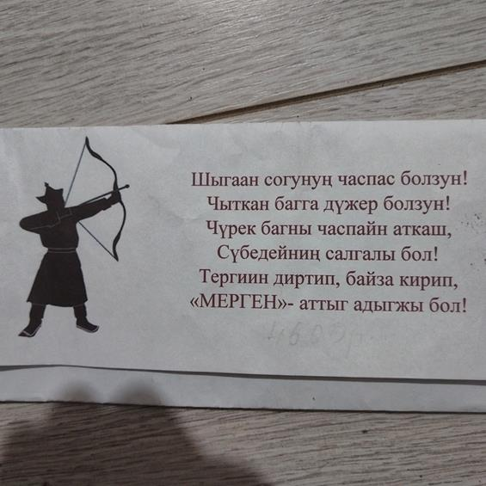

Slide 45
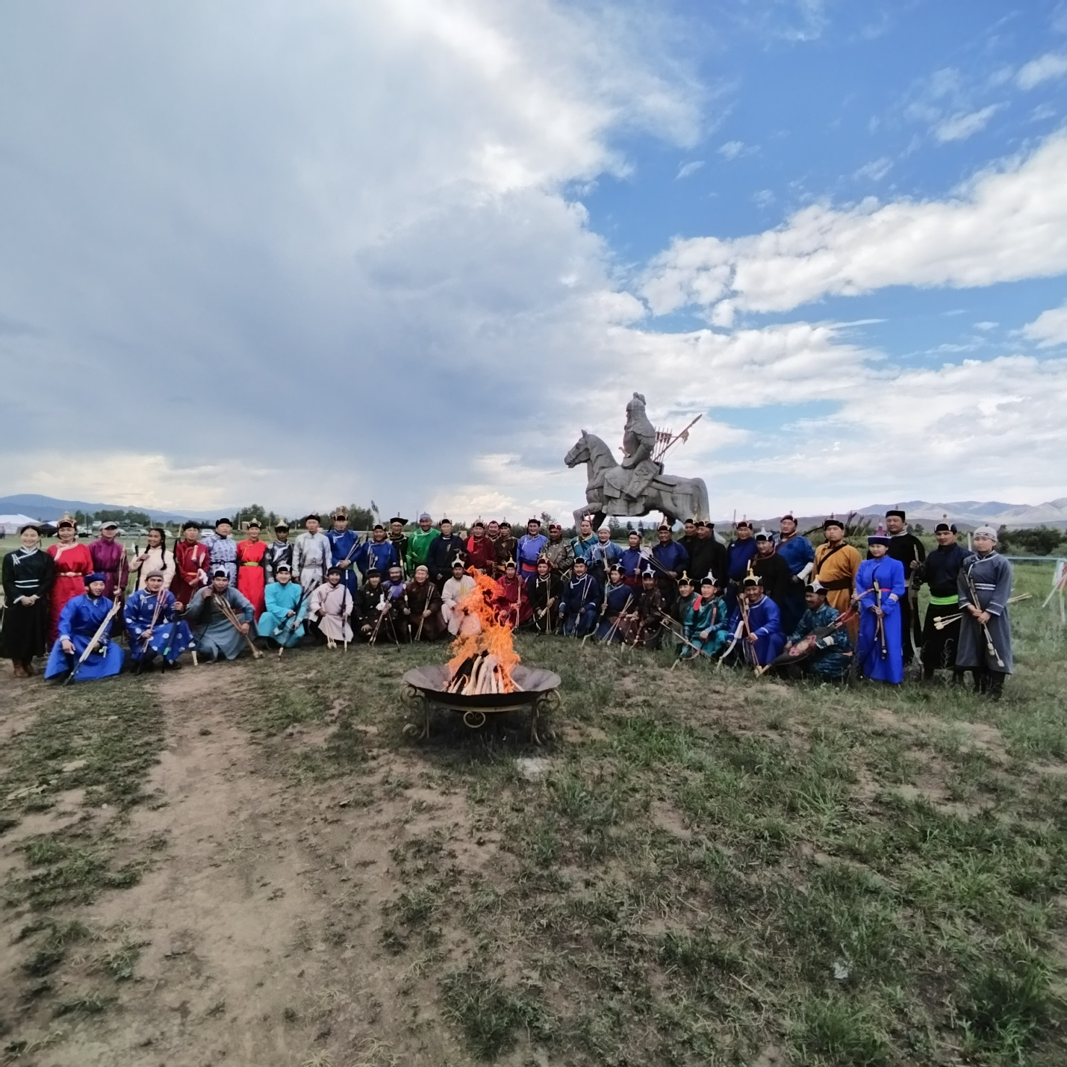

Slide 46
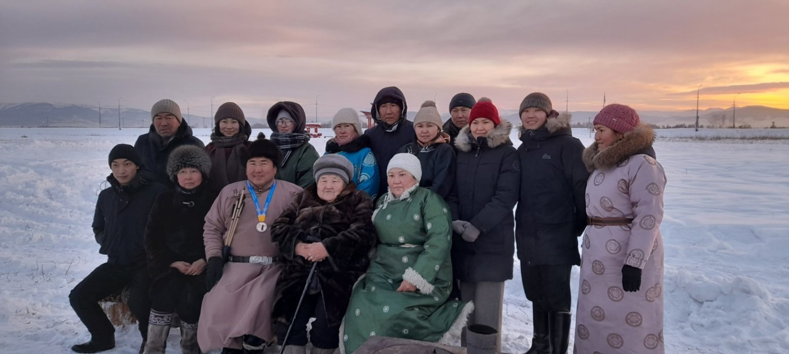

Slide 47
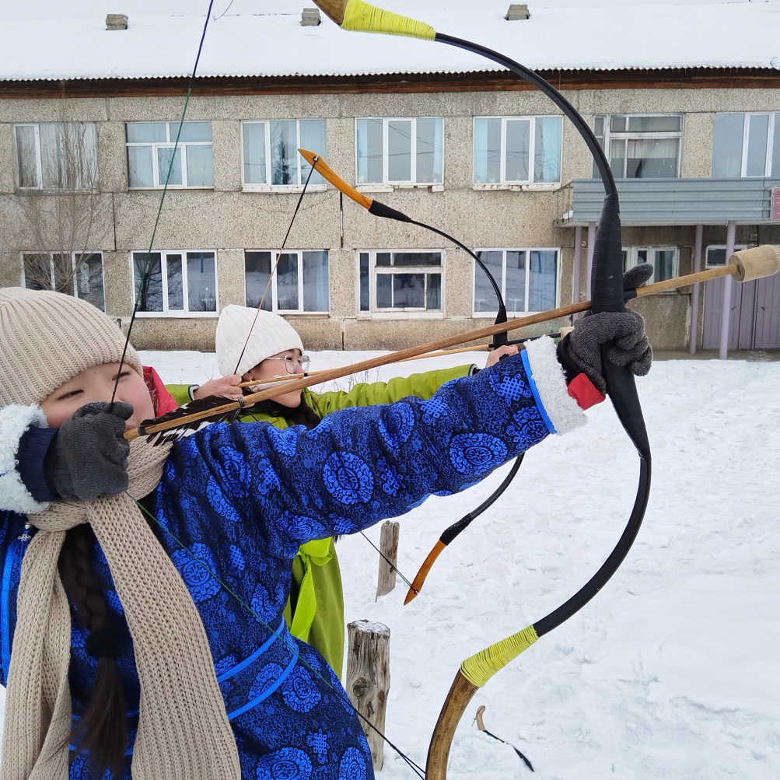

Slide 48
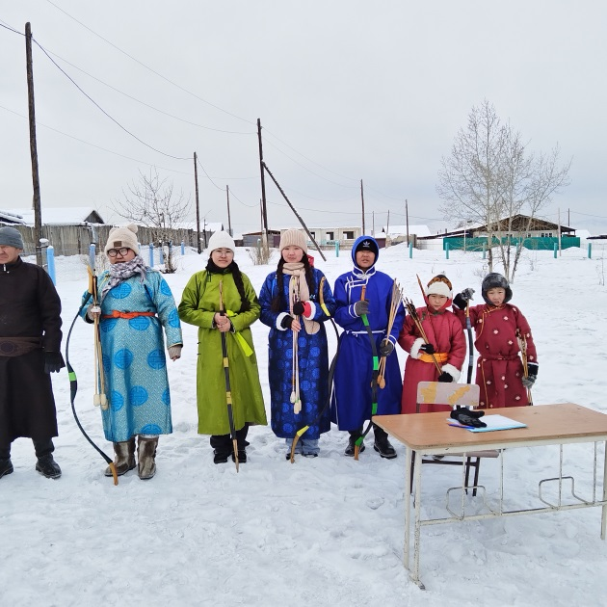

Slide 49


Slide 50


Slide 51

Монголия

Slide 52

\

Slide 53


Slide 54


Slide 55


Slide 56



Slide 57


Slide 58


Slide 59


Slide 60


Slide 61


Slide 62


Slide 63


Slide 64

Тожу кожуун-Алдын согун

Slide 65

Россия- Тывага Ча адар.

